Slide 1
Van emde boas tree
Голобородько Димитрий Алексеевич
Группа Б9121-09.03.03пикд
2022

Slide 2
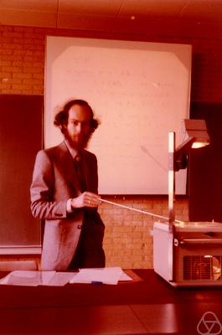
История
Структура разработана осенью 1974 года Питером ван Эмде Боасом во время его трёхмесячного пост-докторского резиденства в Корнеллском университете и представлена в 1975 году.

Slide 3
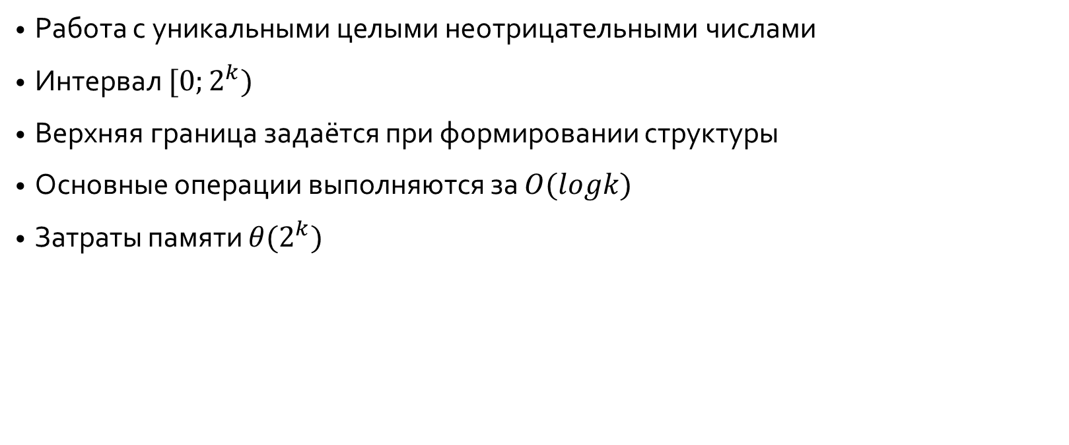
Основные свойства
Работа с уникальными целыми неотрицательными числами
Интервал $[0;2^{k})$
Верхняя граница задаётся при формировании структуры
Основные операции выполняются за $O(logk)$
Затраты памяти $θ(2^{k})$

Slide 4
Поддерживаемые операции
member(x) - проверка наличия числа x
insert(x) - вставка числа x
remove(x) - удаление числа x
successor(x) - поиск следующего по возрастанию числа за x
predecessor(x) - поиск следующего по убыванию числа за x
min(), max() - поиск минимального, максимального хранимых чисел

Slide 5
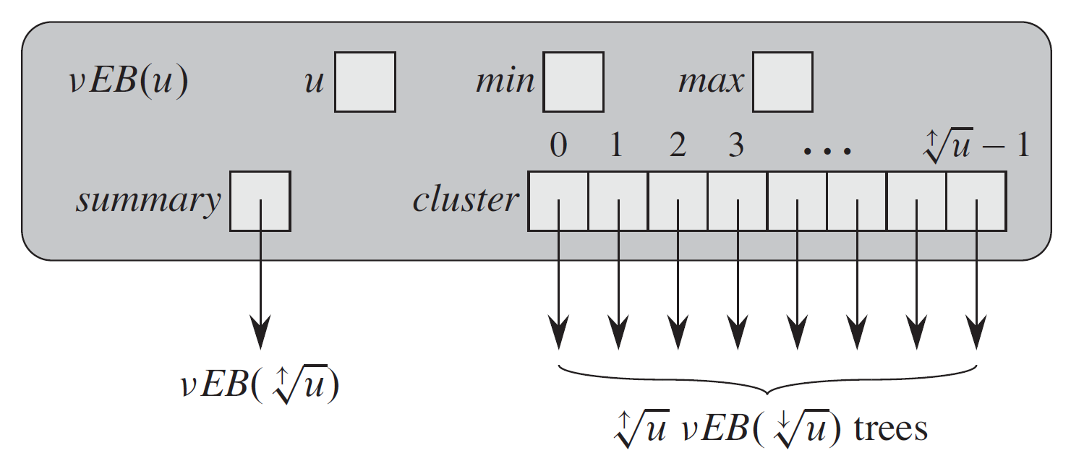
Структура узла
struct veb_node
{
unsigned int u;
unsigned int min;
unsigned int max;
veb *summary;
veb **cluster;
};

Slide 6
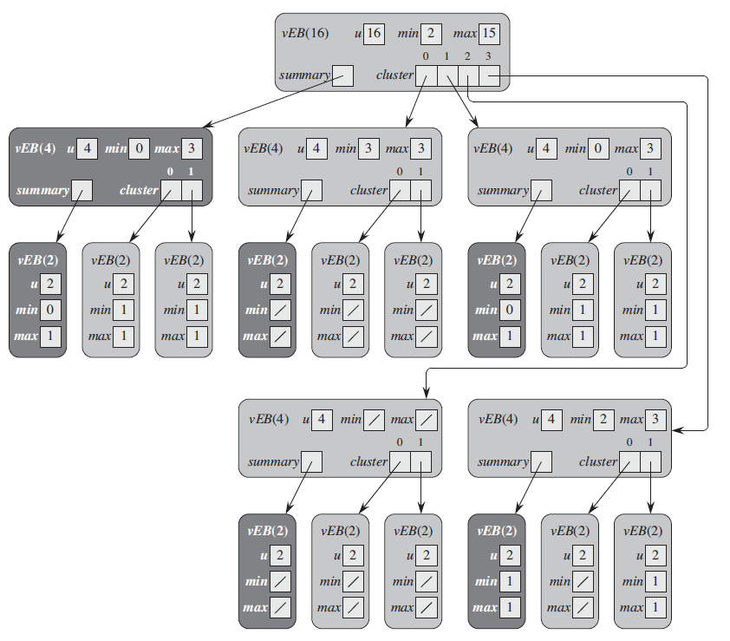
Структура данных
Рекурсивна, подструктуры (включая справочные summary структуры) являются VEB-деревьями
Минимум/максимум хранятся в корневом элементе, извлекаются за O(1)
Значения минимума/максимума хранятся только в соответствующих полях (не упоминаются глубже по дереву), позволяет определять за O(1):
Отсутствие элементов в поддереве
Наличие ровно одного элемента (min==max)
Наличие двух и более элементов
Вставка в пустое поддерево и удаление последнего элемента за O(1)
Дерево размерностью 16, содержащее числа 2, 3, 4, 5, 7, 14, 15

Slide 7
Тестирование производительности
Протестированы операции поиска (member, successor, predecessor).
Тестирование производительности выполнено на трёх наборах случайных данных объёмом 1 тыс., 10 тыс. и 100 тыс. элементов на деревьях размерностью от 2^17 до 2^24.
Усреднено время, затраченное на миллион операций.
Демонстрируется зависимость среднего времени, затраченного на операцию от размерности дерева и объёма хранимых данных.
Измерено время на создание и разрушение дерева.
Будет дополнено сравнением с set и unordered set

Slide 8
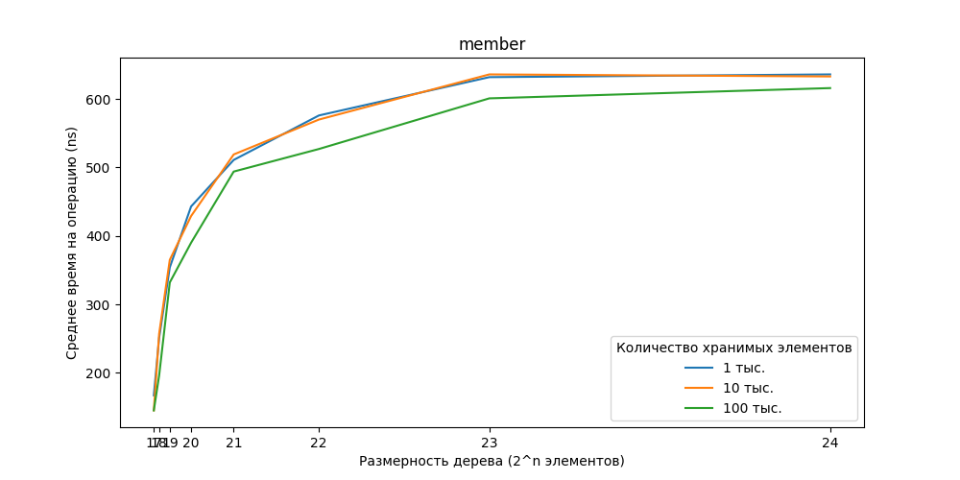
Производительность операции member
Notes:
Добавить заголовок «Производительность операции member»

Slide 9
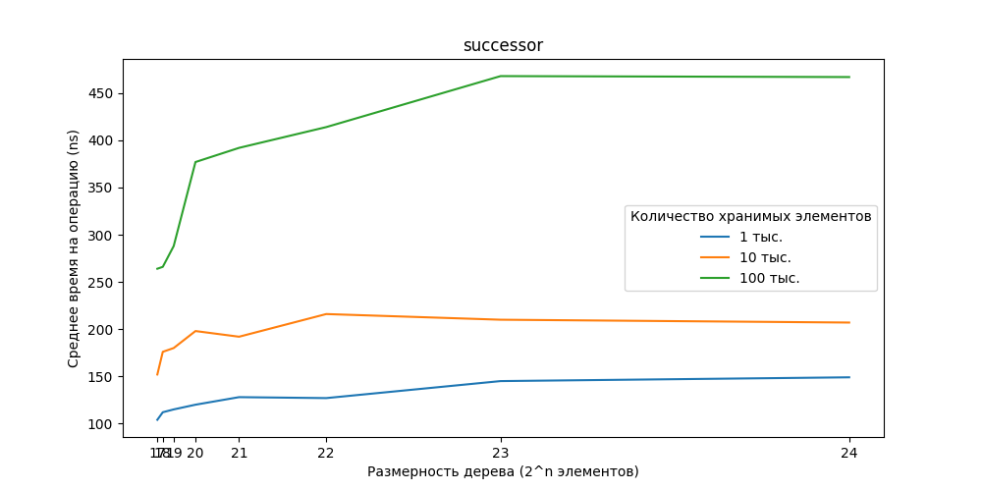
Производительность операции successor

Slide 10
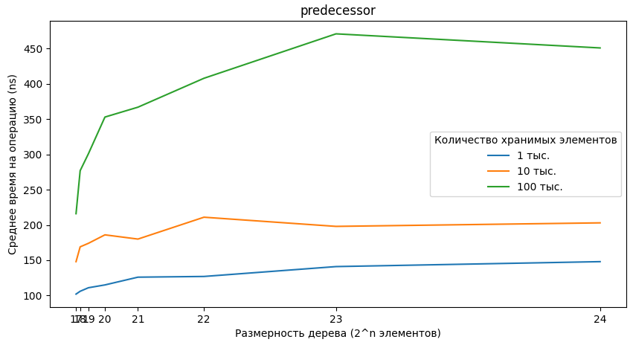
Производительность операции predecessor

Slide 11
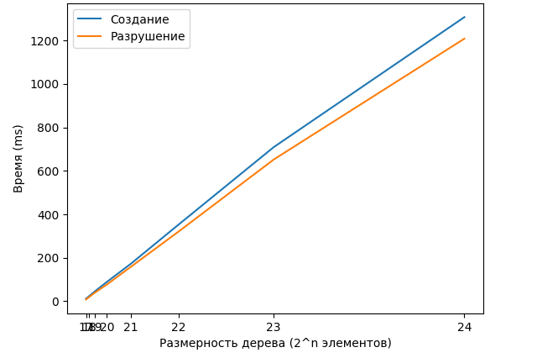
Производительность конструктора/деструктора

Slide 12
Характеристики
Язык программирования: С++
Коммитов:
Строк кода (реализация):
Строк кода (тестирование/измерение производительности):
Строк кода (построение графиков):

